Slide 1
Spezielle Pflege
OHREN – NASEN- NABEL –NAGEL- AUGENPFLEGE
Ohrenpflege:
Ohrmuschel wird bei der Körperpflege mitgereinigt!
Wasser und Seife dürfen nicht ins Ohr dringen!
Äußerer Gehörgang wird mit Wattestäbchen und Babyöl (oder Wasser) vom Ohrschmalz entfernt.
Für jedes Ohr ein eigenes Wattestäbchen verwenden (Infektionsgefahr)
Haut hinter dem Ohr reinigen und beobachten!

Slide 2
OHREN – NASEN- NABEL – NAGEL- AUGENPFLEGE
Nasenpflege:
Nase vorsichtig mit nassen Waschlappen oder bei starken Verkrustungen mit Babyöl reinigen.
Nabelpflege:
Der Nabel wird auf Rötungen und Verkrustungen beobachtet und bei Verkrustungen sanft mit einen Wattestäbchen und Babyöl gereinigt.

Slide 3
OHREN – NASEN- NABEL –NAGEL- AUGENPFLEGE
Augenpflege:
Auge wird normal von der Tränenflüssigkeit gereinigt.
Bei Verkrustungen der Augen: mit einem nassen Waschlappen ohne Seife Augen von außen nach innen (Tränenflussrichtung)sanft reinigen

Slide 4
OHREN – NASEN- NABEL –NAGEL- AUGENPFLEGE
Nagelpflege:
Veränderungen im Alter?
Nagelbad
Nägel feilen und reinigen
Fussnägel: Fussbad/
Pediküre

Slide 5
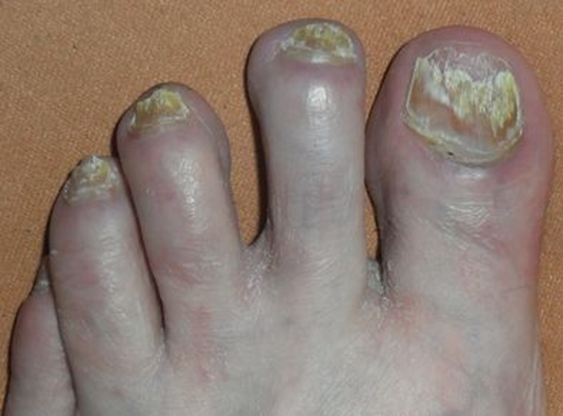
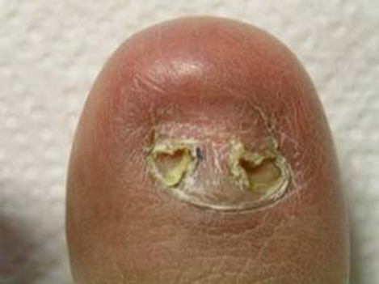
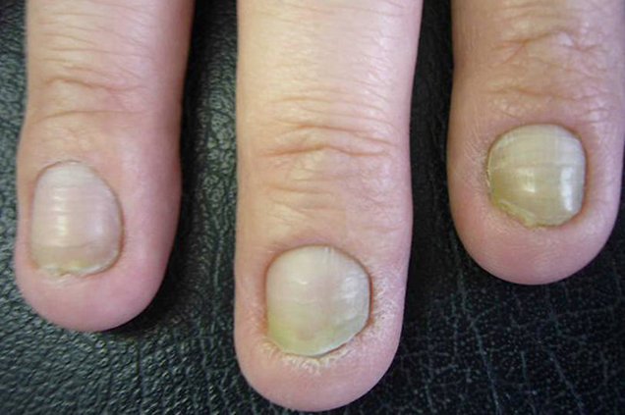

Slide 6
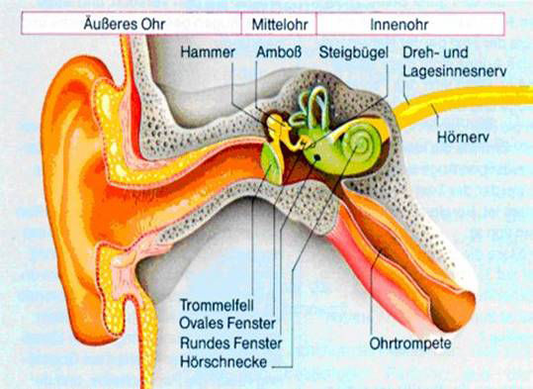

Slide 7
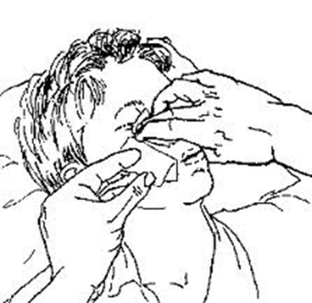
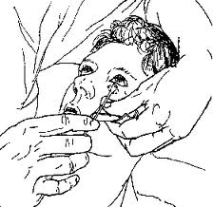
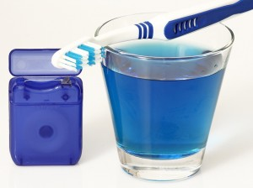
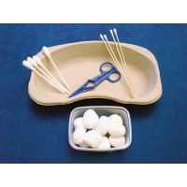
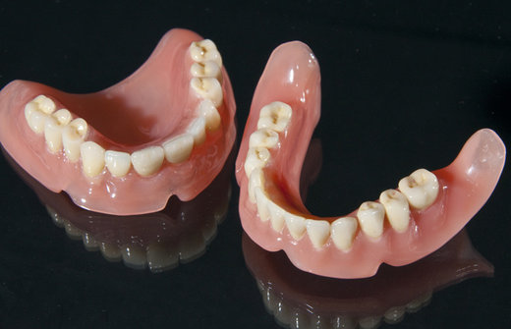

Slide 8
